Slide 1

ŠKOLA: Gymnázium, Tanvald, Školní 305, příspěvková organizace
ČÍSLO PROJEKTU: CZ.1.07/1.5.00/34.0434
NÁZEV PROJEKTU: Šablony – Gymnázium Tanvald
ČÍSLO ŠABLONY: III/2 Inovace a zkvalitnění výuky prostřednictvím ICT
AUTOR: Jan KOHOUTEK
TEMATICKÁ OBLAST: Socioekonomická a regionální geografie
NÁZEV DUMu: Nejatraktivnější turistické oblasti Evropy
POŘADOVÉ ČÍSLO DUMu: 4
KÓD DUMu: JK_REG_GEO_04
DATUM TVORBY: 12.9.2012
ANOTACE (ROČNÍK): 3. ročník – DUM – seznamuje žáky s rozmístněním nejatraktivnějších turistických oblastí Evropy
METODICKÝ POKYN:

Slide 2
Nejatraktivnější turistické oblasti Evropy
Přímořské oblasti:
Celoroční využívání cestovního ruchu se omezilo pouze na některé oblasti, jako jsou např.:
Baleáry
Kypr
Kréta
Sardinie
Sicílie
ostrovy egejského a Jaderského moře
Jedná se především o dlouhodobé pobyty s koupáním a vodními sporty
Přitažlivost subtropického klimatu, zejména v oblastech Středozemního moře je dána vysokými letními teplotami a množstvím slunečního záření

Slide 3
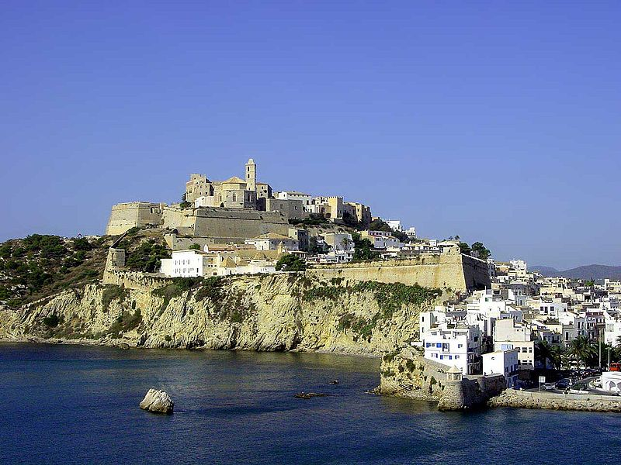
D'alt Vila - Ibiza

Slide 4
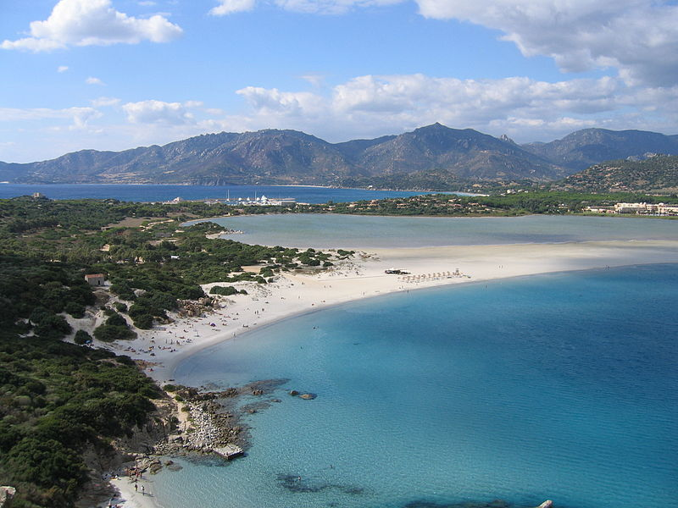

Sardinia
Sardegna (Italian)
Sardigna (Sardinian)

Slide 5
Nejatraktivnější turistické oblasti Evropy
Z celosvětového srovnání zaujímá nejvýznamnější postavení Středozemní moře k jehož pobřeží se soustřeďuje polovina mezinárodního cestovního ruchu Evropy
Příčina je v kvalitě jeho pobřežních vod tzn. vysoká teplota - v létě až 24 – 28 °C, vysoká slanost i s léčebnými účinky, vesměs výtečné pláže, exotická mořská, fauna atd.
Černé moře má po této stránce nižší hodnoty s výjimkou teploty do 24 °C

Slide 6
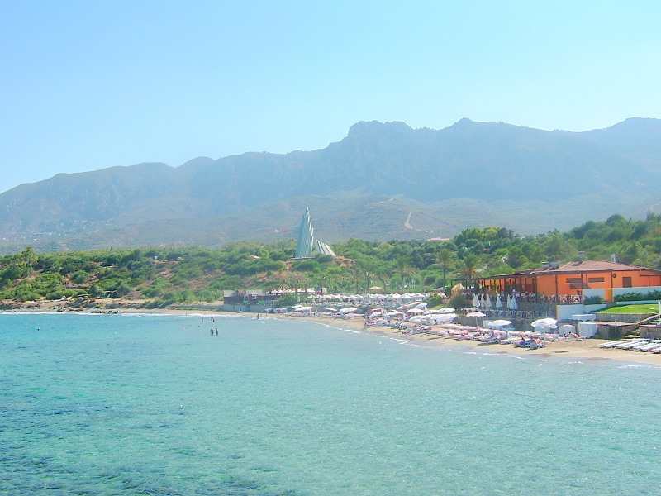
Pláže Středozemního moře - Kypr

Slide 7
Nejatraktivnější turistické oblasti Evropy
Nejlepší pláže jsou především na pobřeží Jaderského moře v Chorvatsku (Makarská riviéra), francouzská Riviéra, španělské pobřeží na jihovýchodě, egejské pobřeží Řecka včetně ostrovů a jih portugalského pobřeží při Atlantiku
Méně atraktivní, ale také vhodné pro rekreační účely jsou pobřeží oblasti Černého moře
Vhodné podmínky pobřeží, ale za podmínek nižších teplot vody mají pobřežní oblasti při Biskajském zálivu, pláže Normandie a jihovýchodní Anglie

Slide 8
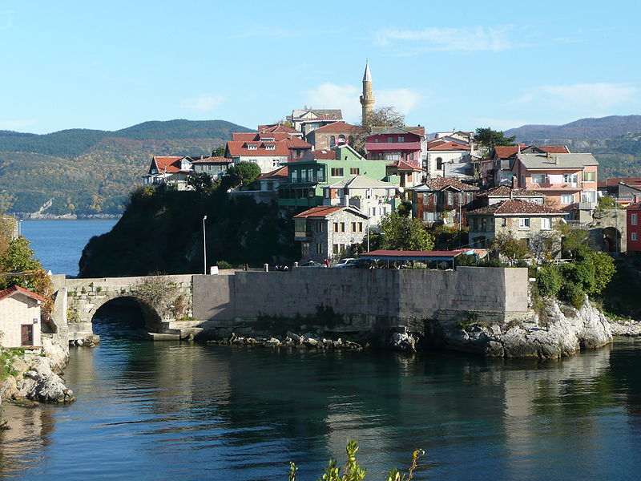
Pobřeží Černého moře - Turecko

Slide 9
Nejatraktivnější turistické oblasti Evropy
Horské oblasti:
Pro většinu populace vyspělých zemích, žijících v nížinných oblastech, jsou přitažlivé horské oblasti, protože v horách nachází relativně nedotčenou přírodu
V horách je možné realizovat formy cestovního ruchu, pro které jsou níže položené oblasti nevhodné
K hospodářskému využití v horských a velehorských oblastí výrazně přispěl moderní cestovní ruch

Slide 10
Nejatraktivnější turistické oblasti Evropy
Ve vysokohorských oblastech Evropy (Alpy, Pyreneje, Karpaty) to vedlo k orientaci zdejšího hospodářství na potřeby cestovního ruchu
Tyto oblasti slouží především k realizaci zimních sportů a dlouhodobé rekreace ve spojení s masovým rozvojem lyžování, to přispělo k vybudování dalších ubytovacích stravovacích zařízení i speciální dopravní infrastruktury (lanovka, vleky), která se využívá i v letním období pro vysokohorskou turistiku

Slide 11
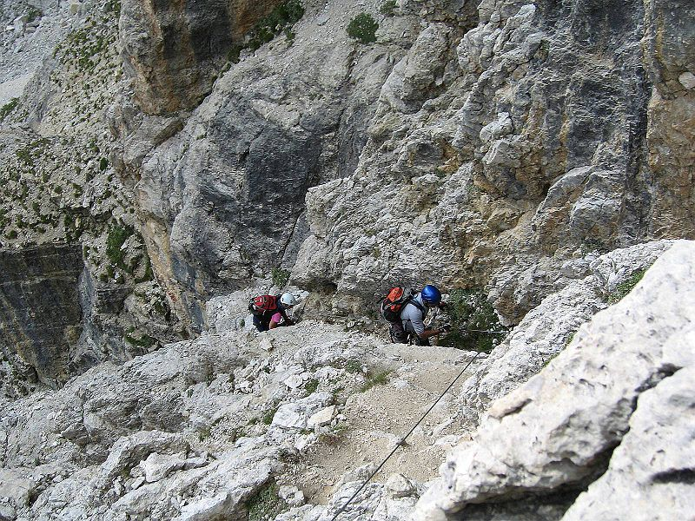
Via ferrata (zajištěné cesty) – atraktivní forma VHT

Slide 12
Nejatraktivnější turistické oblasti Evropy
Díky značnému zájmu o zimní sporty jsou investice do rozvoje lyžařské infrastruktury v Evropě poměrně vysoké
Nejkvalitnější lyžařské střediska se nacházejí v Alpách
Ve francouzské části Alp například lyžařské oblasti Alpe d'Huez, Les Trois Vallées, ve Švýcarsku Davos, nebo Zermatt, v Itálii především oblast Dolomiti Superski
Alpskou lyžařskou velmocí je Rakousko a jeho Zillertal Arena, Kaprun a mnoho dalších resortů v jednotlivých údolích
Poněkud opomíjené je Slovinsko, kde jsou lyžařská střediska Kranjska Gora, Maribor a Krvavec

Slide 13
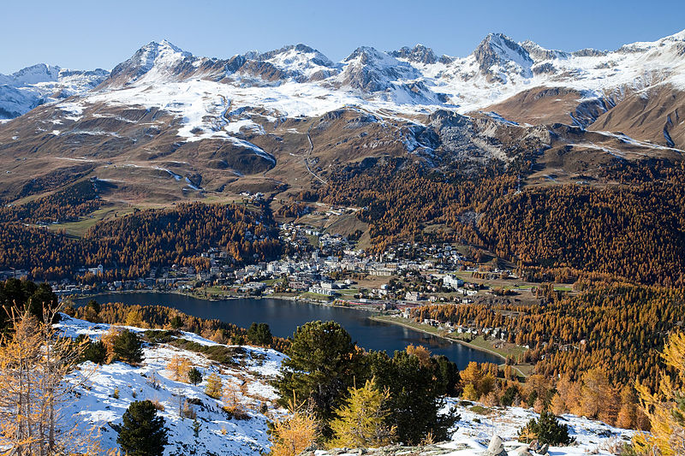
View of St. Moritz

Slide 14
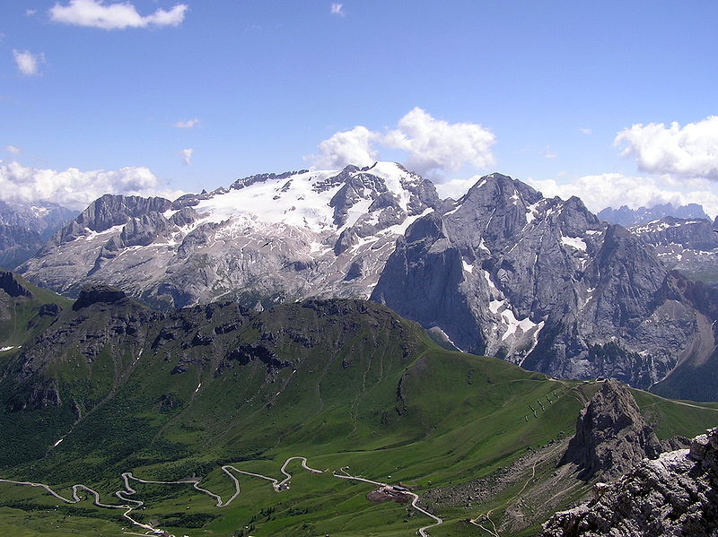
Dolomiti - Marmolada

Slide 15
Nejatraktivnější turistické oblasti Evropy
Jezera a vodopády:
Mezi nejnavštěvovanější oblasti patří jezera alpské oblasti především Švýcarska (Ženevské jezero, Bodamské jezero), Itálie(Lago di Como, Lago Maggiore, Lago di Garda), Rakouska a Německa
Významné soustředění cestovního ruchu se vytvořilo u jezer ve Velké Británii, v Polsku, Německu a na jihu Finska
V Evropě je řada vodopádů v horských oblastech Švýcarska, Francie (Gavarnie na řece Gave du Pau na jihozápadě 422 m – nejvyšší v Evropě), Norska a Itálie
Velmi atraktivní jsou vodopády na řece Krka u Šibeniku a Plitvických jezerech v Chorvatsku

Slide 16
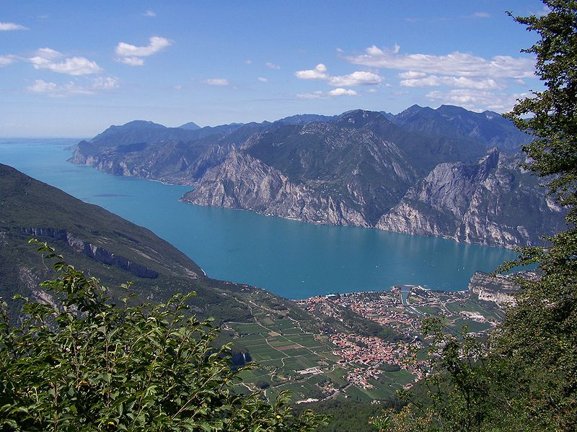
Lago di Garda

Slide 17
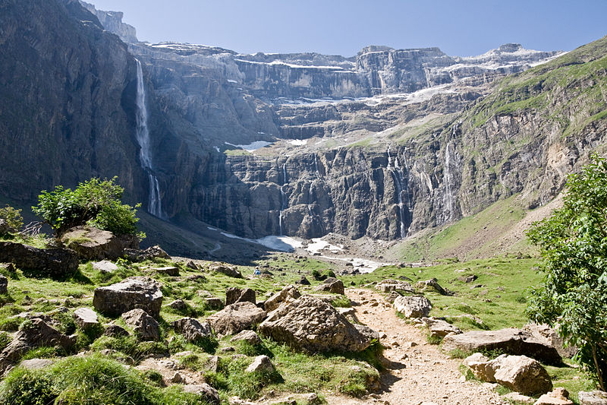
Vodopád Gavarnie - Pyreneje

Slide 18
Cestovní ruch v České republice
České hospodářství získává vysoké příjmy z cestovního ruchu
Kromě centra Prahy jsou pro turisty lákavá i jiná města v Česku
Zejména se jedná o lázeňská města jako Karlovy Vary, Mariánské Lázně a Františkovy Lázně, ale také historická sídla jako Český Krumlov, Kutná Hora, Karlštejn nebo Lednicko-valtický areál
Významné rekreační oblasti mimo města jsou České Švýcarsko, Český ráj, Krkonoše a Šumava

Slide 19
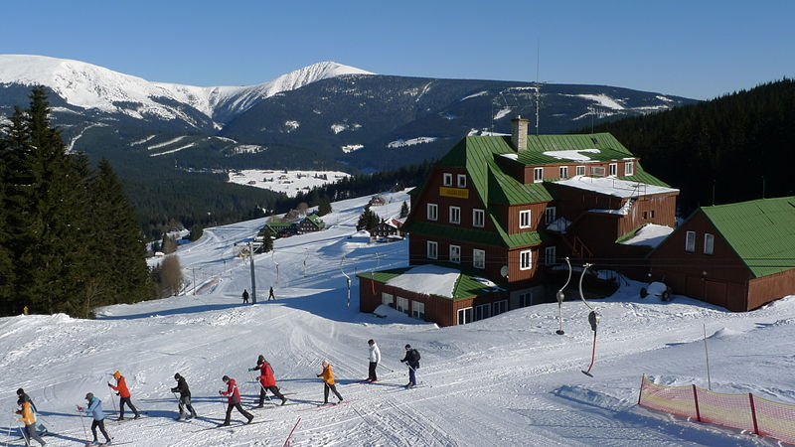
Krkonoše – Pec pod Sněžkou

Slide 20
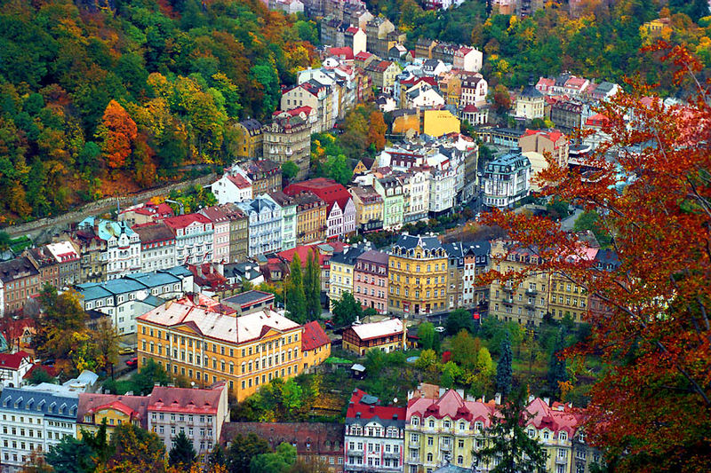
Karlovy Vary

Slide 21
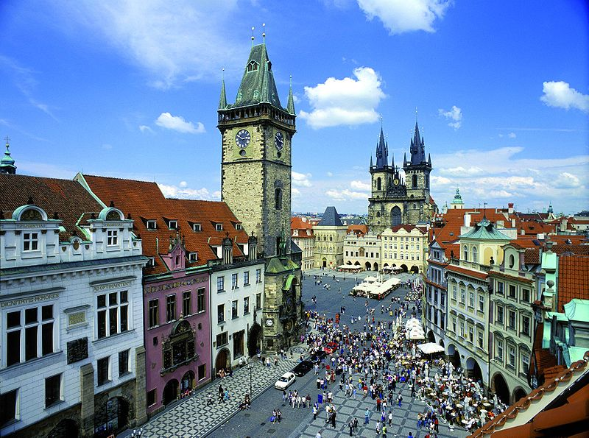
Praha

Slide 22
Použité zdroje a literatura
Literatura:
Kašparovský, K. (1999): Zeměpis I v kostce. Havlíčkův Brod: Fragment.
Toušek, V. et al. (2008): Ekonomická a sociální geografie. Plzeň: Vydavatelství a nakladatelství Aleš Čeněk, s.r.o.
Internetové zdroje:
http://cs.wikipedia.org/wiki/Cestovn%C3%AD_ruch
http://cs.wikipedia.org/wiki/%C4%8Cesk%C3%A1_republika
http://cs.wikipedia.org/wiki/%C4%8Cesk%C3%A1_republika#Cestovn.C3.AD_ruch

Slide 23
Použité zdroje a literatura
Obrazové materiály:
FORBFRUIT. wikipedie [online]. [cit. 12.9.2012]. Dostupný na WWW: http://cs.wikipedia.org/wiki/Soubor:ForbysIbizaTown_02.jpg
CORPS, Robin. wikipedie [online]. [cit. 12.9.2012]. Dostupný na WWW: http://en.wikipedia.org/wiki/File:Lagoon_Beach_(88937089).jpg
ANGELUS. wikipedie [online]. [cit. 12.9.2012]. Dostupný na WWW: http://en.wikipedia.org/wiki/File:Flag_of_the_Italian_region_Sardinia.svg
GREENACRE8. wikipedie [online]. [cit. 12.9.2012]. Dostupný na WWW: http://en.wikipedia.org/wiki/File:Escape_Beach_North_Cyprus.jpg
MURDOCKCRC. wikipedie [online]. [cit. 12.9.2012]. Dostupný na WWW: http://en.wikipedia.org/wiki/File:St_Moritz_Muottas.jpg
KIBAN. wikipedie [online]. [cit. 12.9.2012]. Dostupný na WWW: http://en.wikipedia.org/wiki/File:Marmolata.JPG
AMPFINGER. wikipedie [online]. [cit. 12.9.2012]. Dostupný na WWW: http://en.wikipedia.org/wiki/File:Benacus_creino.jpg
BENOIST, Jean-Christophe. wikipedie [online]. [cit. 12.9.2012]. Dostupný na WWW: http://en.wikipedia.org/wiki/File:Gavarnie-Cirque.JPG
PODHRAŠKI, Matija. wikipedie [online]. [cit. 12.9.2012]. Dostupný na WWW: http://en.wikipedia.org/wiki/File:VF_Piz_de_Lech.jpg
VILGUS, Petr. wikipedie [online]. [cit. 12.9.2012]. Dostupný na WWW: http://en.wikipedia.org/wiki/File:Husova_bouda_zima,_lyzari.JPG
GAO, Jialiang. wikipedie [online]. [cit. 12.9.2012]. Dostupný na WWW: http://en.wikipedia.org/wiki/File:Karlovy_Vary_Czech.jpg
ESTEC GMBH. wikipedie [online]. [cit. 12.9.2012]. Dostupný na WWW: http://en.wikipedia.org/wiki/File:Prague_old_town_square_panorama.jpg

